Slide 1
HỆ THỐNG KHUYẾN NGHỊ HỖ TRỢ KHÁCH DU LỊCH DÙNG ĐIỆN THOẠI ANDROID
GV hướng dẫn:
ThS. Huỳnh Hữu Việt
Nhóm SV thực hiện:
Nguyễn Minh Hiếu – 07520117
Lê Trọng Hiếu - 07520119
Trường ĐH Công Nghệ Thông Tin – ĐHQG TP.HCM

Slide 2
Nội dung trình bày
1
Giới thiệu đề tài
2
Khảo sát các phương pháp khuyến nghị
3
Phương pháp thu giảm số chiều
4
Hiện thực hóa
5
Đánh giá và kết luận

Slide 3
1
Giới thiệu đề tài
2
Khảo sát các phương pháp khuyến nghị
3
Phương pháp thu giảm số chiều
4
Hiện thực hóa
5
Đánh giá và kết luận

Slide 4
Giới thiệu đề tài
Việt Nam có tiềm năng du lịch lớn, thu hút khách du lịch thế giới.
Công nghệ thông tin phát triển, xu hướng sử dụng điện thông minh ngày một phổ biến.
Khách du lịch cần những thông tin, những lời gợi ý chính xác, nhanh chóng.
Hệ khuyến nghị + Điện thoại thông minh

Slide 5
1
Giới thiệu đề tài
2
Khảo sát các phương pháp khuyến nghị
3
Phương pháp thu giảm số chiều
4
Hiện thực hóa
5
Đánh giá và kết luận

Slide 6
Phương pháp khuyến nghị hai chiều
Các hệ thống khuyến nghị truyền thống chỉ quan tâm 2 yếu tố (2 chiều): người dùng và đối tượng cần được khuyến nghị.
Mục tiêu: dựa vào những chỉ số đánh giá đã có, từ đó dự đoán những chỉ số đánh giá còn thiếu. Sau đó, chọn ra những đối tượng có chỉ số đánh giá dự đoán cao nhất, gợi ý cho người dùng.
R: (Users x Items) → Ratings

Slide 7
Phương pháp khuyến nghị hai chiều
Khuyến nghị dựa trên nội dung (content-based).
Khuyến nghị bằng cách đánh giá độ tương đồng (collaborative).
Khuyến nghị dựa trên kinh nghiệm (memory-based).
Khuyến nghị dựa trên mô hình (model-based).
Khuyến nghị lai (hybrid).

Slide 8




Phương pháp khuyến nghị hai chiều
Ví dụ:

Slide 9
Phương pháp khuyến nghị nhiều chiều
Quan tâm đến các chiều ngữ cảnh (context).
Những thông tin ngữ cảnh (thời gian, thời tiết, tâm trạng, bạn đồng hành …) có ảnh hưởng đến đánh giá của người dùng.
Ví dụ:
Đi xem phim A với người yêu, đánh giá 5.
Đi xem phim A với em trai, đánh giá 4.
Đi tắm biển buổi sáng, đánh giá 5.
Đi tắm biển buổi trưa, đánh giá 3.
R: (Users x Items x Contexts) → Ratings

Slide 10
Phương pháp khuyến nghị nhiều chiều
101
6
102
R(101,7,1) = 6
Users
Id | Name | Age
101 | John | 25
102 | Bob | 18
103 | Alice | 27
104 | Mary | 24
103
104
3
Id | Name
1 | Weekday
2 | Weekend
3 | Holiday
2
2
3
5
7
1
Time
Items
Id | Name | Cost
2 | Item 2 | 10
3 | Item 3 | 20
5 | Item 5 | 15
7 | Item 7 | 40
Không gian khuyến nghị 3 chiều (Users x Items x Time)

Slide 11
Phương pháp khuyến nghị nhiều chiều
(a)
(b)
(c)
Data
U x I x C x R
Data
U x I x C x R
Data
U x I x C x R
c
Contextualized Data
U x I x R
2D Recommender
U x I → R
2D Recommender
U x I → R
MD Recommender
U x I x C→ R
u
u
u
Recommendations
i1, i2, i3 …
c
c
Contextual
Recommendations
i1, i2, i3 …
Contextual
Recommendations
i1, i2, i3 …
Contextual
Recommendations
i1, i2, i3 …
Thông tin ngữ cảnh trong hệ thống khuyến nghị

Slide 12
1
Giới thiệu đề tài
2
Khảo sát các phương pháp khuyến nghị
3
Phương pháp thu giảm số chiều
4
Hiện thực hóa
5
Đánh giá và kết luận

Slide 13
Phương pháp thu giảm số chiều
101
102
Users
103
104
2
2
3
5
7
1
Time
Items
x
x
x
x
101
y
y
y
y
101
102
x
x
x
x
102
y
y
y
y
Users
Users
103
x
x
x
x
103
y
y
y
y
104
x
x
x
x
104
y
y
y
y
Time
1
Time
2
2
3
5
7
2
3
5
7
Items
Items

Slide 14
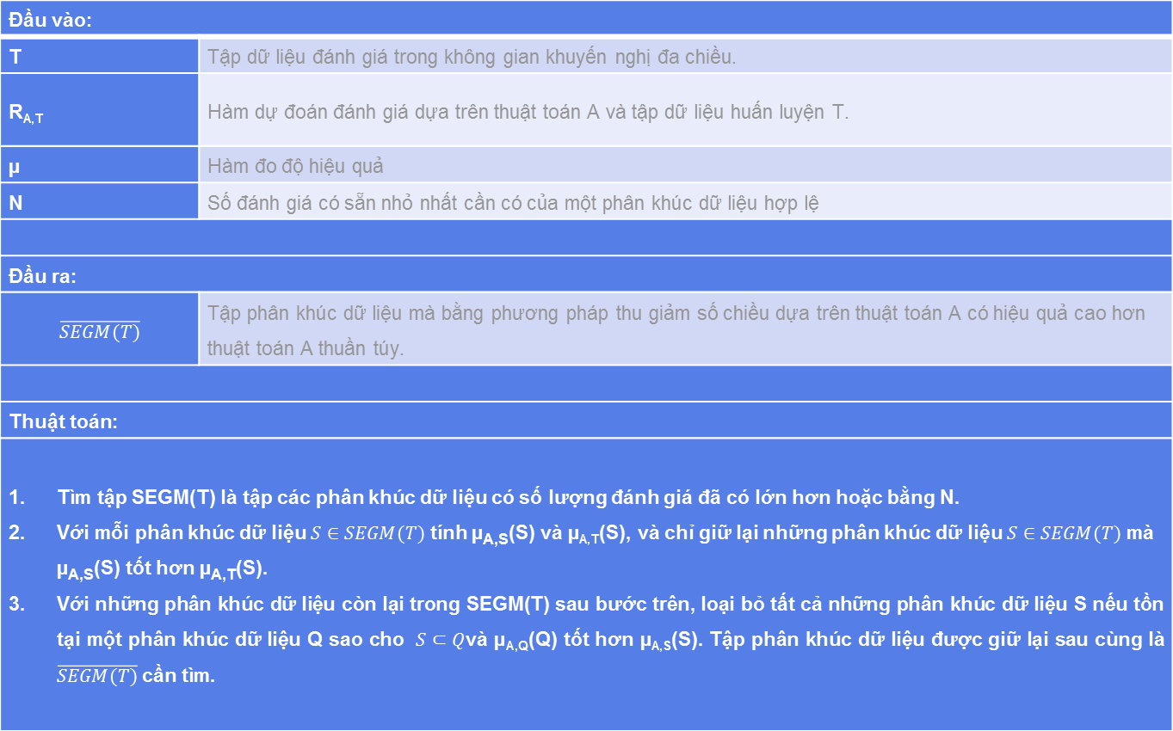
Phương pháp thu giảm số chiều
Đầu vào:
T | Tập dữ liệu đánh giá trong không gian khuyến nghị đa chiều.
R_{A,T} | Hàm dự đoán đánh giá dựa trên thuật toán A và tập dữ liệu huấn luyện T.
µ | Hàm đo độ hiệu quả
N | Số đánh giá có sẵn nhỏ nhất cần có của một phân khúc dữ liệu hợp lệ
Đầu ra:
$$\overline{SEGM(T)}$$ | Tập phân khúc dữ liệu mà bằng phương pháp thu giảm số chiều dựa trên thuật toán A có hiệu quả cao hơn thuật toán A thuần túy.
Thuật toán:
Tìm tập SEGM(T) là tập các phân khúc dữ liệu có số lượng đánh giá đã có lớn hơn hoặc bằng N. Với mỗi phân khúc dữ liệu $S∈SEGM(T)$ tính µ_{A,S}(S) và µ_{A,T}(S), và chỉ giữ lại những phân khúc dữ liệu $S∈SEGM(T)$ mà µ_{A,S}(S) tốt hơn µ_{A,T}(S). Với những phân khúc dữ liệu còn lại trong SEGM(T) sau bước trên, loại bỏ tất cả những phân khúc dữ liệu S nếu tồn tại một phân khúc dữ liệu Q sao cho $S⊂Q$và µ_{A,Q}(Q) tốt hơn µ_{A,S}(S). Tập phân khúc dữ liệu được giữ lại sau cùng là $\overline{SEGM(T)}$ cần tìm.

Slide 15
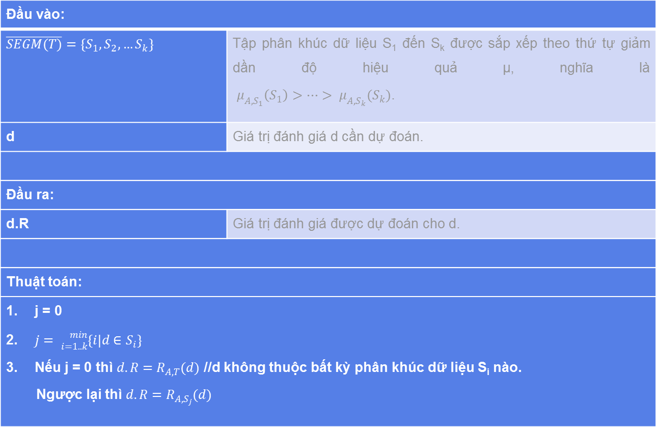
Phương pháp thu giảm số chiều
Đầu vào:
$\overline{SEGM(T)}=\{S_{1}, S_{2}, …S_{k}\}$ | Tập phân khúc dữ liệu S₁ đến S_{k} được sắp xếp theo thứ tự giảm dần độ hiệu quả µ, nghĩa là $μ_{A,S_{1}}\left(S_{1}\right)>…> μ_{A,S_{k}}(S_{k})$.
d | Giá trị đánh giá d cần dự đoán.
Đầu ra:
d.R | Giá trị đánh giá được dự đoán cho d.
Thuật toán:
j = 0 $j= {}_{i=1..k}^{min}{\{i|d∈S_{i}\}}$ Nếu j = 0 thì $d.R=R_{A,T}(d)$ //d không thuộc bất kỳ phân khúc dữ liệu S_{i} nào. Ngược lại thì $d.R=R_{A,S_{j}}(d)$

Slide 16
1
Giới thiệu đề tài
2
Khảo sát các phương pháp khuyến nghị
3
Phương pháp thu giảm số chiều
4
Hiện thực hóa
5
Đánh giá và kết luận

Slide 17
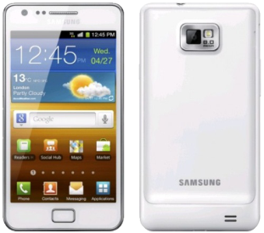
Hiện thực hóa
Điện thoại Android
OLAP Cube
Kho dữ liệu
Process
OLEDB
Internet
ADOMDB
ETL
Hệ khuyến nghị
Huấn luyện
Khuyến nghị
CSDL
giao tác
OLEDB
Dịch vụ web WCF

Slide 18
Hiện thực hóa
Ngữ cảnh | Giá trị
Bạn đồng hành | Một mình. Bạn bè/đồng nghiệp. Gia đình. Người yêu. Trẻ em
Kinh phí du lịch | Chi tiêu tiết kiệm. Bảo đảm cho chất lượng. Chi tiêu sang trọng.
Thời tiết | Trong xanh. Nắng. Âm u, nhiều mây. Mưa
Thời gian (cấu trúc phân cấp) | Ngày, tháng, năm. Buổi. Tuần Mùa

Slide 19
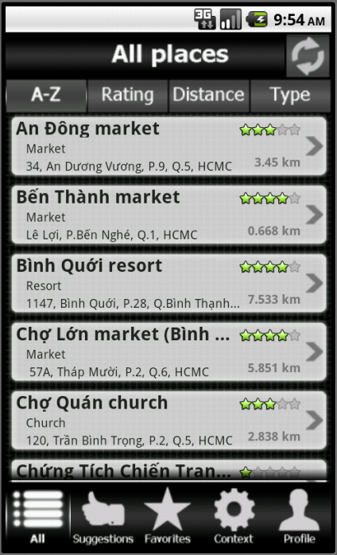
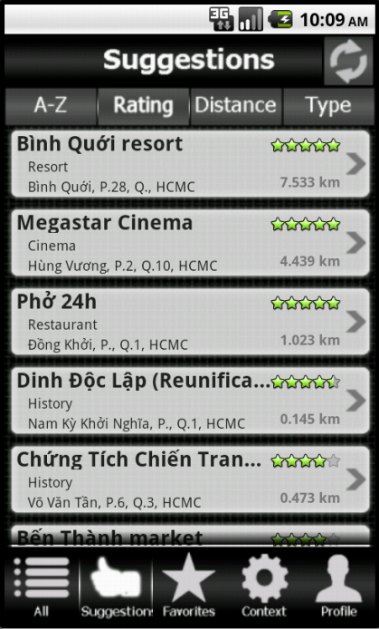
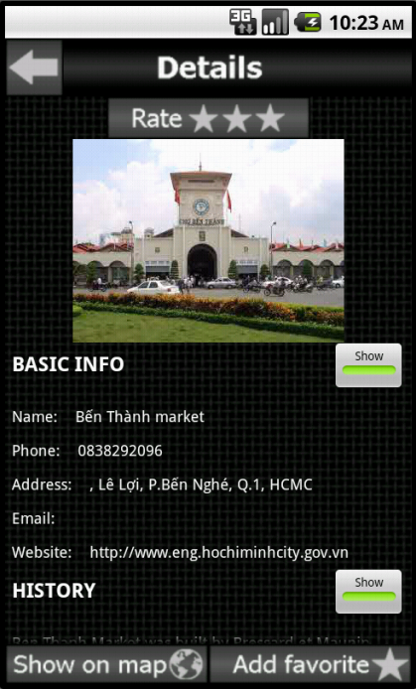
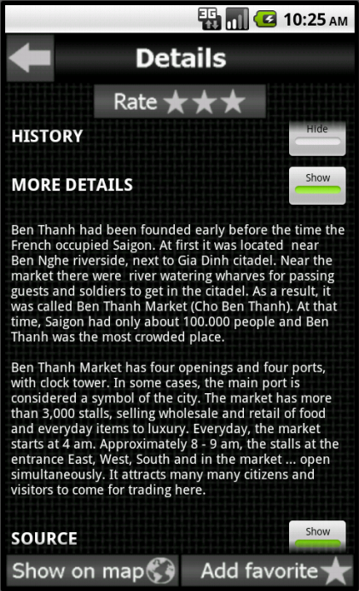
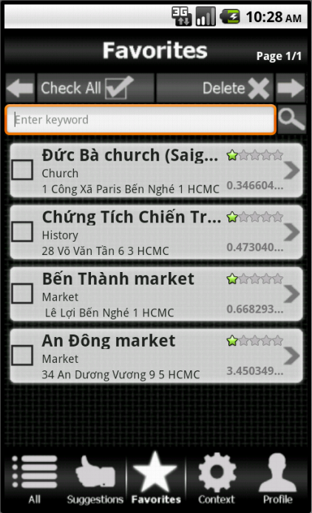
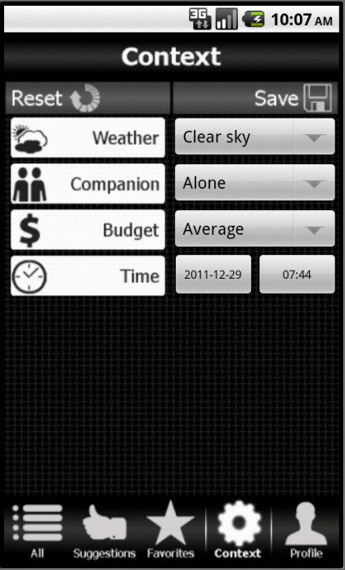
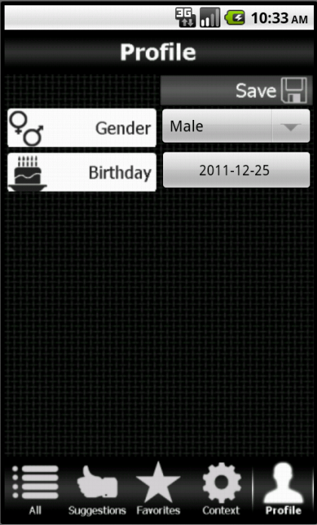
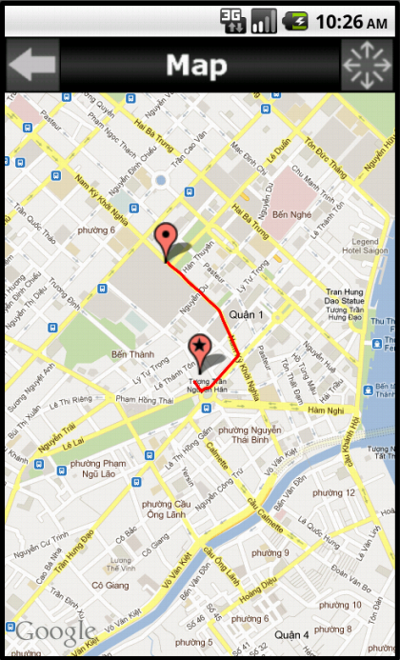
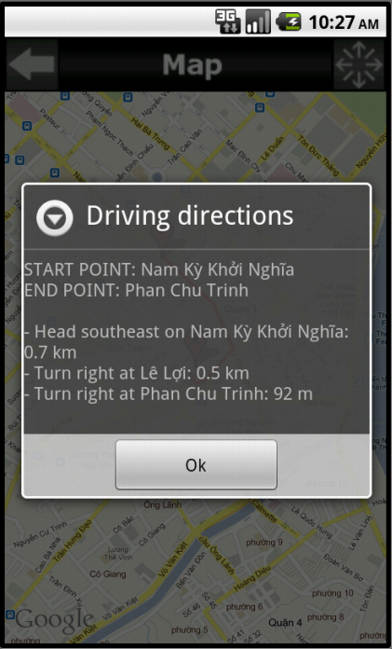
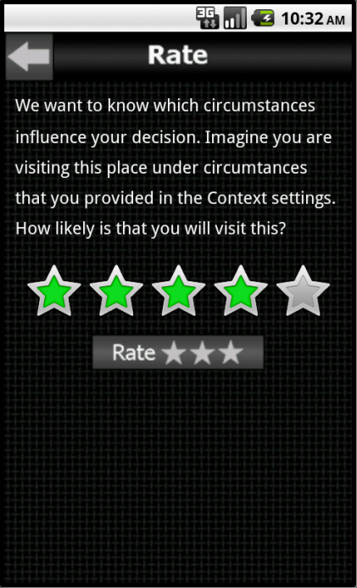
Hiện thực hóa

Slide 20
1
Giới thiệu đề tài
2
Khảo sát các phương pháp khuyến nghị
3
Phương pháp thu giảm số chiều
4
Hiện thực hóa
5
Đánh giá và kết luận

Slide 21

Đánh giá và kết luận
Thực nghiệm với bộ dữ liệu Movielens (100.000 dòng, không chứa các điều kiện ngữ cảnh):
Lần | 1 | 2 | 3 | 4 | 5 | 6 | 7 | 8 | 9 | 10
MAE | 0.7456 | 0.7709 | 0.7522 | 0.7628 | 0.7438 | 0.7552 | 0.7472 | 0.7509 | 0.7775 | 0.7722
Mean Absolute Error (MAE): độ sai lệch trong kết quả dự đoán của thuật toán.
Ví dụ: MAE = 1 nghĩa là thuật toán có khả năng dự đoán các chỉ số với sai số là $±1$.
MAE trung bình của 10 lần chạy là 0.7578.

Slide 22
Đánh giá và kết luận
Thực nghiệm với bộ dữ liệu thu thập thực tế (700 dòng, chứa các điều kiện ngữ cảnh):

Slide 23
Đánh giá và kết luận
Nhận xét, kết luận:
Blah blah blah …

Slide 24
Cảm ơn đã chú ý theo dõi !

